Slide 1


https://eduxpert.in/online-education-india/
E-LEARNING
ONLINE EDUCATION
Online nastava nisu samo učionička predavanja online
dr.sc. Sandra Kučina Softić, pomoćnica ravnatelja za obrazovanje i podršku korisnicima
Sveučilišni računski centar Sveučilišta u Zagrebu
Predsjednica organizacije European Distance and E-learning Network
Sveučilište Sjever, 26. veljače 2021.

Slide 2

Kako ste organizirali nastavu u ovoj akademskoj godini? (moguće je više odgovora)
ⓘ Start presenting to display the poll results on this slide.

Slide 3
Poučavanje i učenje na početku pandemije
Nastavnici koji su i prije koristili e-učenje, lakše i brže su prebacili nastavu u online okruženje
Nastavnici koji do tada nisu koristili digitalne alate u svojoj nastavi, našli su se pred problemom – kako organizirati nastavu i koje alate koristiti
Većina nastave ide u smjeru predavanja koja se prenose uživo online
Porast korištenja videokonferencijskih alata (Adobe Connect, Microsoft teams, BBB, Zoom, Jitsi, Google Suite….)
Nemogućnost održavanje praktične nastave – vježbi i praktikuma, terenske nastave
Tehnička pitanja – neka učilišta nemaju odgovarajuću infrastrukturu, nastavnici i studenti nemaju odgovarajući Internet ili opremu (računala/tablete, kamere, mikrofon i slušalice)
Nedostatak digitalnih vještina nastavnika rezultirao je niskom uporabom mogućnosti digitalnih tehnologija, velikim opterećenjem i stresom
Nedostatak digitalnih vještina studenata rezultirao je zbunjenošću i velikim stresom
Online usmeni i pismeni ispiti - dodatni stres za studente (nemaju dobre tehničke uvjete, prvo iskustvo, nedostatak informacija i probnih testova)
Cilj je osigurati kontinuitet nastave i završetak akademske godine

Slide 4
Koji oblik nastave ste koristili prije pandemije?
ⓘ Start presenting to display the poll results on this slide.

Slide 5

Što je e-učenje?
(u širem smislu) predstavlja visokokvalitetni proces obrazovanja u kojem nastavnici i studenti aktivno surađuju s ciljem postizanja zadanih obrazovnih ciljeva. Pri tome intenzivno koriste informacijsku i komunikacijsku tehnologiju za stvaranje prilagodljivog virtualnog okruženja u kojem razvijaju i koriste multimedijalne interaktivne obrazovne materijale, ostvaruju međusobnu komunikaciju i suradnju, studenti izvršavaju pojedinačne ili grupne zadatke i projekte, te provode kontinuiranu samoprovjeru i provjeru znanja.
E-učenje je proces obrazovanja (proces učenja i poučavanja) uz uporabu informacijske i komunikacijske tehnologije, koja doprinosi unaprjeđenju kvalitete toga procesa i kvalitete ishoda obrazovanja.
Sveučilište u Zagrebu, 2007.

Slide 6
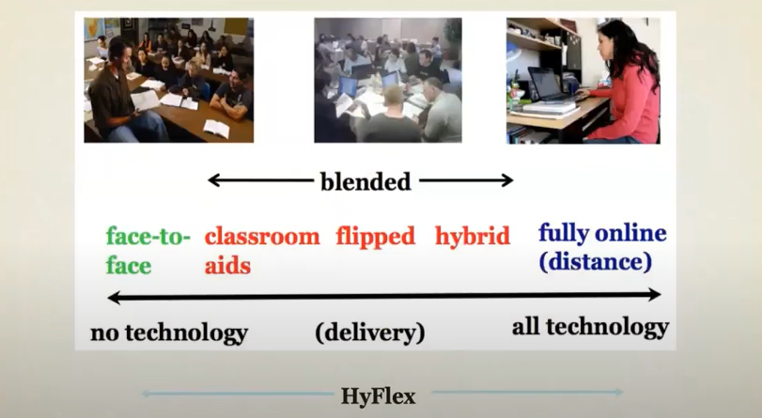
mješovita nastava (kombinacija klasične nastave i nastave podržane ICT-om)
nastava u učionici podržana ICT-om (korištenje ppt, video zapisa)
obrnuta učionica (engl. flipped classroom) najčešće je kombinacija klasične i online nastave. Digitalni nastavni materijali moraju biti unaprijed pripremljeni od strane nastavnika i na vrijeme dostupni studentima, a nastavni se sat koristi za uvježbavanje, istraživanje, rješavanje nejasnoća, raspravljanje i zaključivanje. U slučaju da se nastavni sat ne može održati u učionici, moguće ga je održati u online okruženju
hibridni oblik: jasno definiran omjer učioničke i online nastave
Oblici učenja prema načinu i intenzitetu korištenja informacijskih i komunikacijskih tehnologija, T. Bates 2020.
online nastava (učenje i poučavanje u potpunosti se odvijaju uz pomoć ICT)
hyflex: nastava (kolegij) koja omogućavaju studentima da biraju hoće li pohađati nastavu u učionici, sinkrono online ili će pratiti asinkrono i mogu na dnevnoj bazi mijenjati način pohađanja

Slide 7

Hitna nastava na daljinu
(Emergency remote teaching)
https://www.uopeople.edu/blog/emergency-remote-teaching-vs-online-learning/
privremena promjena trenutnog oblika (učioničke ili mješovitog oblika) nastave u online okruženje korištenjem dostupnih alata. Povratkom stanja „u normalu” nastava se vraća u početni format održavanja
klasična nastava održana u online okruženju zbog izvanrednih okolnosti
naglasak na osiguranju dostupnosti nastavnih materijala i nastave u danom trenutku uz korištenje digitalnih tehnologija
kratkoročno rješenje

Slide 8

Online nastava (obrazovanje)
uspješno se izvodi već desetljećima
veliki broj online sveučilišta u Europi i svijetu
obično se online obrazovanje smatra manje vrijednim iako istraživanja dokazuju da nije tako
fleksibilnost prostora i vremena
pristup aktualnim i ažurnim multimedijskim i interaktivnim nastavnim materijalima
potiče model u kojem je u središtu obrazovnog procesa student
mogućnost prilagođavanja osobnom stilu učenja
veća dostupnost širem krugu studenata
stjecanje novih vještina i kompetencija
učinkovita online nastava je rezultat pažljivog planiranja i instrukcijskog dizajna
važno je osigurati podršku studentima na putu učenja, kao i okruženje u kojem uče
u prosjeku za jedan online sveučilišni kolegij je potrebno oko 6 do 9 mjeseci pripreme

Slide 9
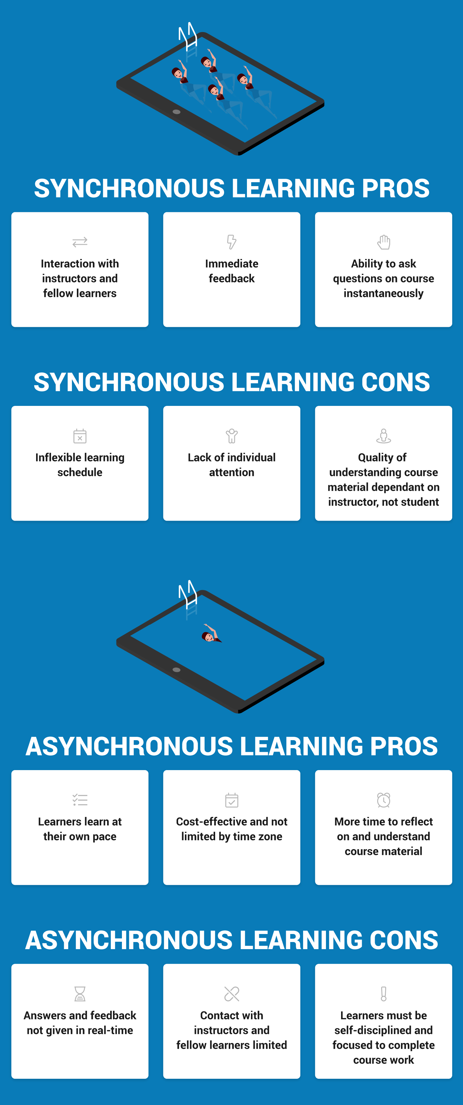
Sinkrona i asinkrona nastava
Nastava u učionici
  Sinkrona – u realnom vremenu
  Asinkrona – zadaće, čitanje nastavne literature (knjiga, stručnih članaka i časopisa)
Nastava online
  Sinkrona (webinari, videokonferencije, virtualne učionice, instant messaging)
  Asinkrona (korištenje sustava za e-učenje, podcastovi, snimljeni video zapisi, forum, e-mail )
Kada je za potrebe nastave neophodno biti na istom mjestu u isto vrijeme?
I jedna i druga nastava imaju prednosti i nedostatke
Koja je nastava učinkovita?
  ovisi kako je dizajnirana, koji su ishodi učenja, kako je pripremljen nastavni sadržaj, tko su polaznici…
Važnost komunikacije i interakcije
Mješovita nastava omogućava korištenje oba oblika (asinkroni i sinkroni), cilj je da studenti budu angažirani

Slide 10
Iz dosadašnjeg iskustva, koje su prednosti online nastave?
ⓘ Start presenting to display the poll results on this slide.

Slide 11

Kako osigurati kvalitetnu nastavu?
Kolegiji koji su pripremljeni za učioničku nastavu ne mogu se bez dorade izvoditi online
Kolegij podijeliti u manje, zaokružene cjeline
Potrebno je jasno studentima iskomunicirati način rada u kolegiju, koji su ishodi učenja, kako će se vrednovati, koji dio nastave je online, što je obavezno, a što se ostavlja studentu na odluku
Dio koji se odvija online jasno iskomunicirati sa studentima, dati link na sustav za e-učenje, definirati način upisa u e-kolegij, provjeriti jesu li svi studenti upisani u e-kolegij, snalaze li se i imaju li tehničke mogućnosti sudjelovanja
Posebice je važno kod online ispita provjeriti sa studentima tehničke preduvjete, svakako napraviti probni test
KVALITETNO POUČAVANJE ZA KVALITETNO UČENJE

Slide 12

Kako osigurati kvalitetnu nastavu? (2)
Osigurati kontinuirane povratne informacije studentu o njegovom napretku (od strane nastavnika, omogućiti samovrednovanje, te aktivnosti u kojima i studenti vrednuju svoje kolege)
Tražiti povratne informacije studenata o tome kako napreduju na kolegiju, imaju li poteškoća s razumijevanjem i praćenjem, da sumiraju što se radilo u cjelinama, da istaknu aktivnosti koje su im bile zanimljive
Aktivnosti na kolegiju trebaju biti dizajnirane tako da omogućavaju studentima stjecanje i digitalnih vještina (vještina 21. stoljeća) koje uključuju oralnu i multikulturalnu komunikacijske vještine, stjecanje vještina kritičkog i analitičkog promišljanja, informacijsku pismenost, vještine vođenja, suradnje i rada u timu.
https://unevoc.unesco.org/home/Quality+requirements+for+teaching+and+learning+in+the+EU -

Slide 13
Kako izgraditi prisutnost nastavnika u online okruženju
Dobro poučavanje bazira se na izgradnji veza
  Povezivanje studenata kako bi mogli surađivati
  Osiguravanje mogućnosti da se studenti mogu povezati s cjelinama kolegija na dubljoj razini i sudjelovati u izradi materijala
  U online okruženju je važna prisutnost
Prisutnost u online okruženju se drugačije organizira neko u klasičnoj učionici
  Budite prisutni, ali ne nužno uživo online (npr. pripremite kratki video koji uvodi u kolegij, uvod u svaki tjedan ili cjelinu, snimite povratnu informaciju studentima putem videa...)
  Osigurajte komunikaciju (chats in real time, online lectures, announcements regarding the course, clear directions to students, reachable at announced times, overviewing students and reaching them if they are not present for some time
  giving feedback
  Zapitajte se gdje u kolegiju može vaša prisutnost najviše pridonijeti i u tim aktivnostima budite prisutni online uživo
treba biti svjestan da je ova situacija i način učenja težak i za studente – stoga je potrebna fleksibilnost u nastavi i podrška studentima
treba pažljivo planirati aktivnosti studenata na kolegiju i vrijeme koje je potrebno da ih riješe (dobro je dati procjenu vremena za pojedine aktivnosti, ali i paziti da je opterećenje studenta u skladu s ECTS bodovima)
Važno je tražiti i povratnu informaciju od studenata o kolegiju
Koristite alate koji su dostupni i studentima i koji su jednostavni za korištenje (osigurati upute za rad)
Važno je osigurati interakciju (osigurati prostor za suradnju, otvoriti različite kanale za interakciju)
Osigurajte studentima prostor za komunikaciju i suradnju

Slide 14

Komunikacija
https://www.trainingjournal.com/articles/features/how-better-communicate-your-community
U online okruženju je veći naglasak na osiguranju komunikacije
Potrebno je osigurati dostupnost nastavnika studentima (definirati način i vrijeme komunikacije)
Potrebno je osigurati komunikaciju među studentima
Česta je pretpostavka da je fizička prisutnost na nastavi garancija za kvalitetu nastave
Najčešća jednosmjerna komunikacija u kojoj jedna osoba govori i drugi slušaju
ALI loši komunikatori će biti loši komunikatori bez obzira na način organizacije nastave
Komunikacija – pozdravljanje na početku kolegija i na kraju, pitanja tijekom nastave
Samo prisustvo ne garantira nužno kvalitetu, jednakost, zadovoljstvo, odnos….
Imamo slične načine komunikacije u učionici i online okruženju- npr. kada netko digne ruku tijekom webinara možemo vidjeti u sustavu ili nam podrška može reći ili može napisati u chat da bi želio nešto reći- slično je u učionici kada netko digne ruku
U online okruženju mogućnost za sinkronu i asinkronu komunikaciju

Slide 15
Sustav za e-učenje Merlin
Za ak. godinu 2020./2021. otvoreno je 25.812 e-kolegija koje izvodi 9.979 nastavnika za 89.174 studenta
50.000 u prosjeku jedinstvenih korisnika tjedno
840.000 u prosjeku posjeta tjedno
15.12.2020.
53.326 arhivirana e-kolegija

Slide 16
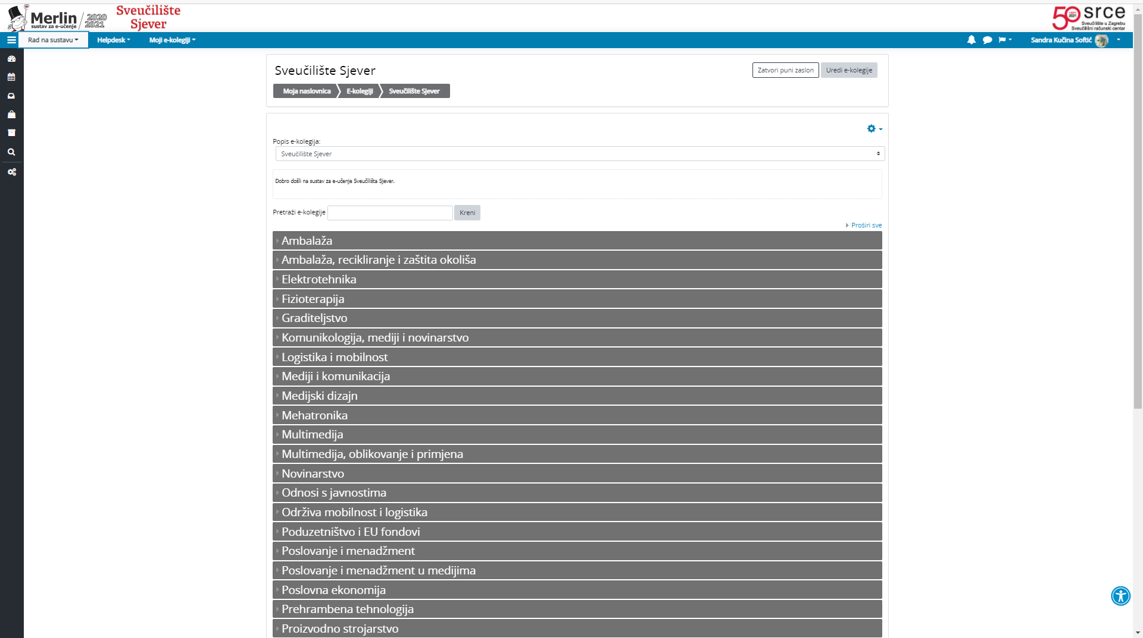
Sveučilište Sjever na sustavu za e-učenje Merlin
u ak. godini 2020./2021. otvoreno
  759 e-kolegija
  552 e-kolegija aktivna
u kolegijima su korištene sljedeći resursi/aktivnosti (prvih 10):
  Datoteka 7.040
  Zadaća 1.213
  Poveznica 1.118
  Test 1.108
  Mapa 679
  Prisutnost 622
  Stranica 257
  Odabir 235
  Mapa studenata 89
  Anketa 84

Slide 17

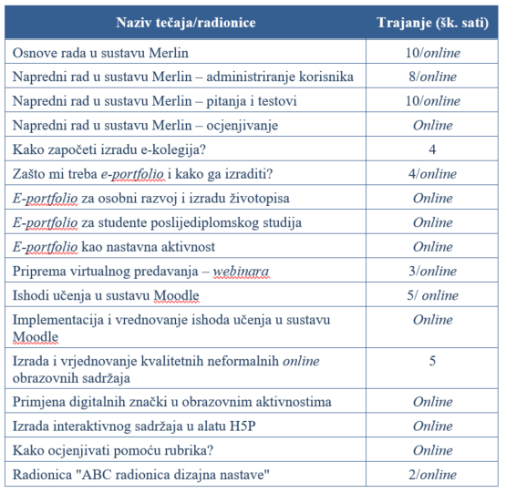

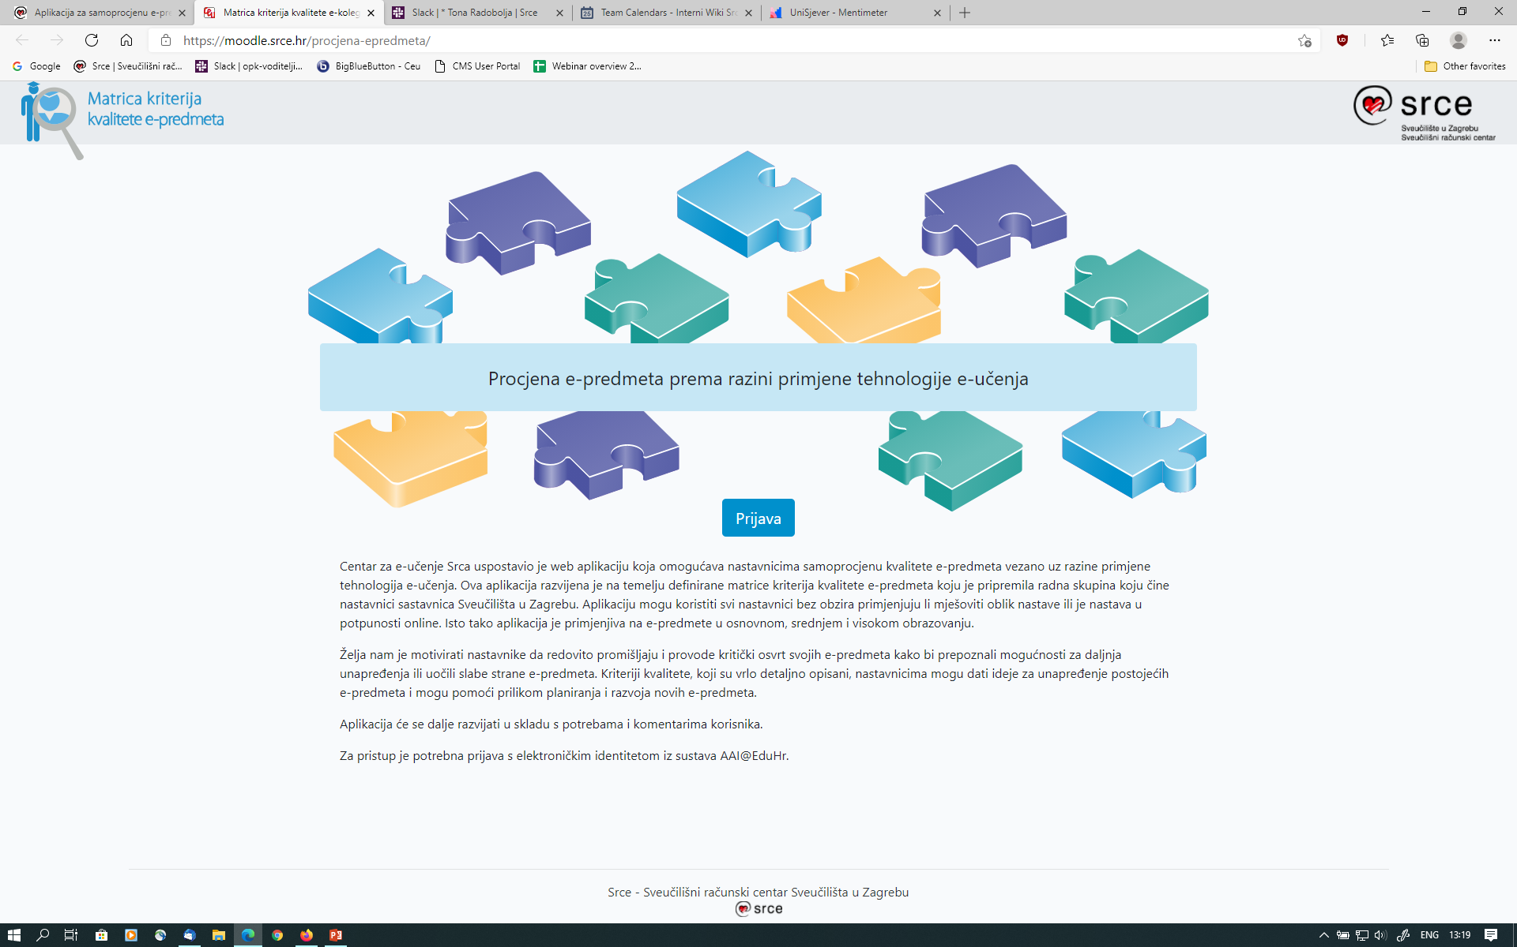
Podrška koju pruža Centar za e-učenje Srca
helpdesk – telefon, email (u prosjeku 2000 upita mjesečno)
priručnici o radu sa sustavom Merlin, za e-portfolio, za webinare....
brze pomoći
animacije
online tečajevi i radionice
online konzultacije s nastavnicima
Paketi online tečajeva
https://www.srce.unizg.hr/files/srce/docs/CEU/preporuke_centra_za_e-ucenje.pdf
za nastavnike početnike
za one malo naprednije
Predložak za izradu e-kolegija
Moodle2test
Moodledemo
Aplikacija za samoprocjenu e-kolegija
Uskoro! Digitalne kompetencije nastavnika u obrazovanju 6/online

Slide 18
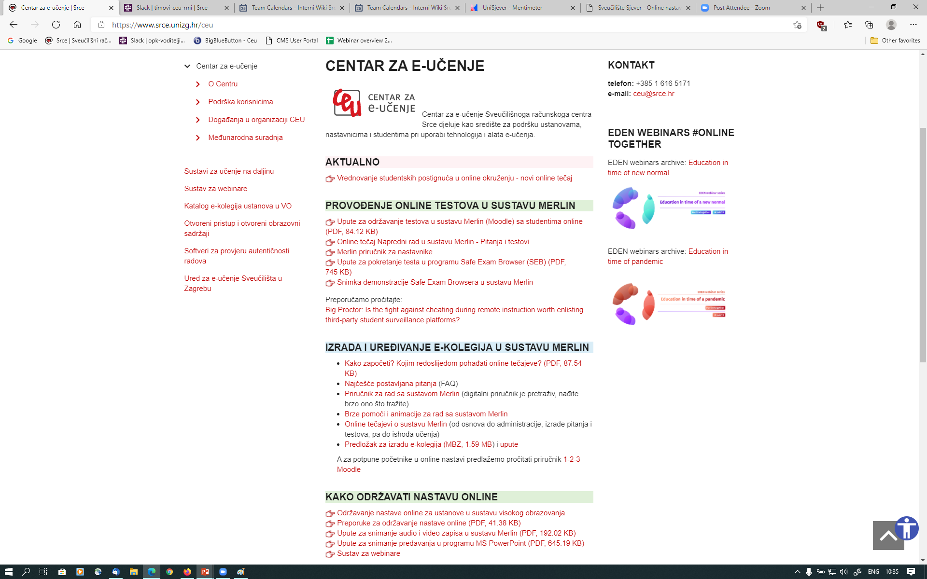
https://www.srce.unizg.hr/ceu

Slide 19
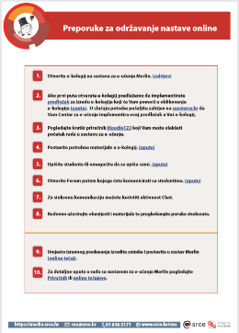

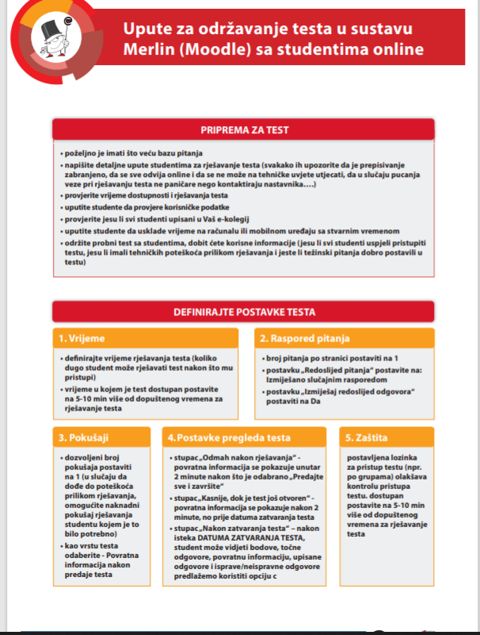
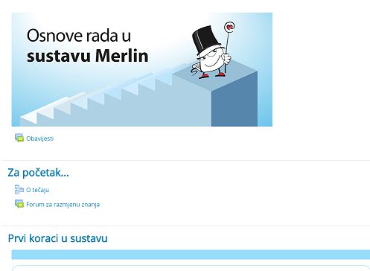
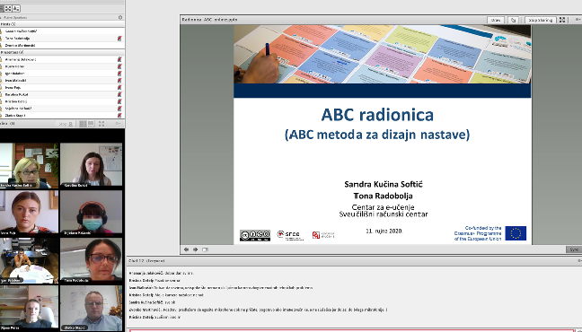
Što smo još pripremili kako bi olakšali rad u online okruženju...
Razvoj dodatnih uputa i preporuka za rad u online okruženju
  Kako koristiti Merlin (Moodle) i izraditi e-kolegij
  Kako poučavati online
  Kako održavati online testove u sustavu Moodle (koristeći SEB)
Pripremili smo novu inačicu online tečaja Osnove rada u sustavu Merlin
Novi online tečaj Vrednovanje studentskih postignuća u online okruženju
videokonferencijski sustav eduMeet uz Adobe Connect na sustavu Merlin
Ciljana predavanja za nastavnike na razini ustanove
Organizacija naših aktivnosti u online okruženju – Moodlemoot, Tjedan Centra za e-učenje, Sveučilišni dan e-učenja
online tečaj

Slide 20
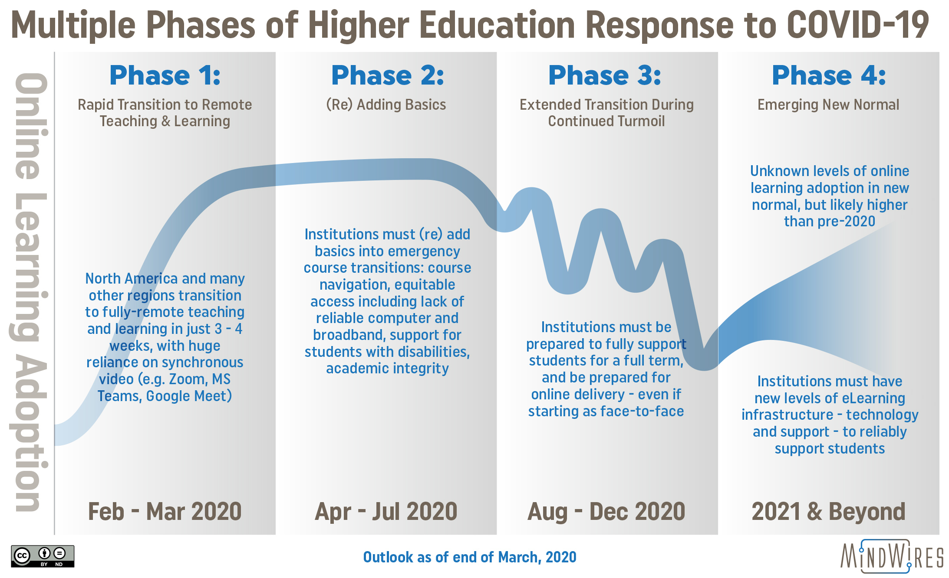
Visoko obrazovanje i COVID-19
važno je sagledati što smo do sada napravili i na osnovu iskustva planirati dalje
revizija postojećih strategija i donošenje novih
revizija postojećih nastavnih programa i planova
naglasak na kvalitetu
Graphic https://mindwires.com/multiple-phases-of-he-response-to-covid-19/

Slide 21

Akcijski plan za digitalno obrazovanje 2021 – 2027
Prilagodba obrazovanja i osposobljavanja digitalnom dobu
Dva strateška prioriteta:
1. Poticanje razvoja uspješnog ekosustava digitalnog obrazovanja
Za to su potrebni:
  infrastruktura, povezivost i digitalna oprema
  djelotvorno planiranje i razvoj digitalnih kapaciteta, uključujući odgovarajuće organizacijske sposobnosti
  digitalno kompetentno i samopouzdano nastavno osoblje i odgojno-obrazovni djelatnici
  visokokvalitetan obrazovni sadržaj, alati prilagođeni korisnicima i sigurne platforme u skladu sa standardima privatnosti i etičkim standardima.
2. Razvoj digitalnih vještina i kompetencija za digitalnu transformaciju
Za to su potrebni:
osnovne digitalne vještine i kompetencije od rane dobi
  digitalna pismenost, među ostalim radi suzbijanja dezinformacija
  informatičko obrazovanje
  dobro poznavanje i razumijevanje tehnologija za koje se upotrebljavaju velike količine podataka, kao što je umjetna inteligencija
napredne digitalne vještine, a tako i više digitalnih stručnjaka,
i jednaka zastupljenost djevojčica i mladih žena u studijima i
karijerama u području digitalnih tehnologija.

Slide 22
Planirate li koristiti mogućnosti online nastave i kada se nastava ponovo bude mogla održavati u učionici?
Go to www.menti.com and use the code 89 67 93 2

Slide 23
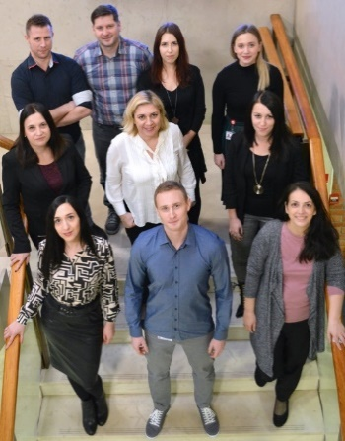
“Imamo mogućnost planirati budućnost kakvu želimo umjesto one koja nam se daje.”
Neil Fassina, 2020
Sandra Kučina Softić
Sveučilišni računski centar
sskucina@srce.hr
fcb: sskucina
Sveučilišni računski centar
Centar za e-učenje
ceu@srce.hr
moodle@srce.hr
01/6165 171
Sveučilište Sjever, 26. veljače 2021.

